Slide 1
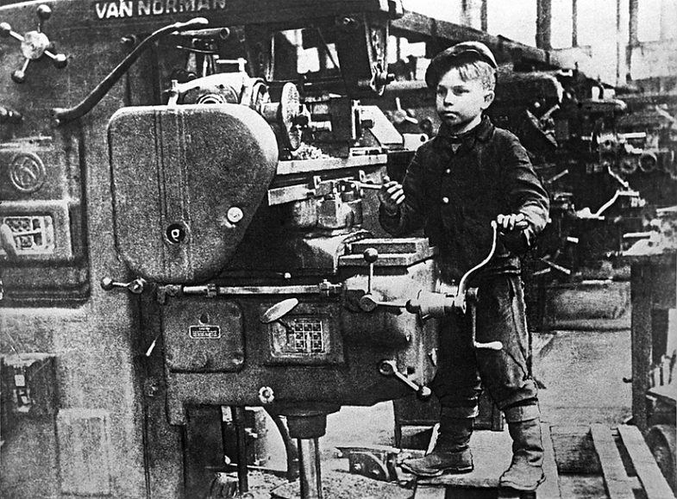
Дети в тылу вместо отцов
С глазами светло-синими, с кудрявой головой
Работает, старается гвардеец тыловой.
Фотографы газетные бегут его снимать.
Никто Василь Васильича не может обогнать.
За горы за Уральские молва о нем идет,
А он себе работает и бровью не ведет.
Василию Васильичу всего тринадцать лет.
Привет, Василь Васильевич, примите наш привет!

Slide 2
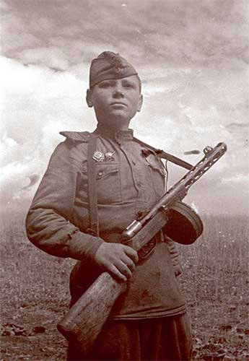
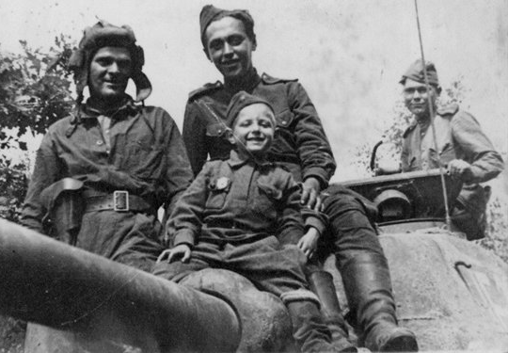
Детское сердце явилось огромным, Смело сражалось с врагом вероломным. Эти мальчишки идя на войну, Насмерть стояли спасая страну!

Slide 3
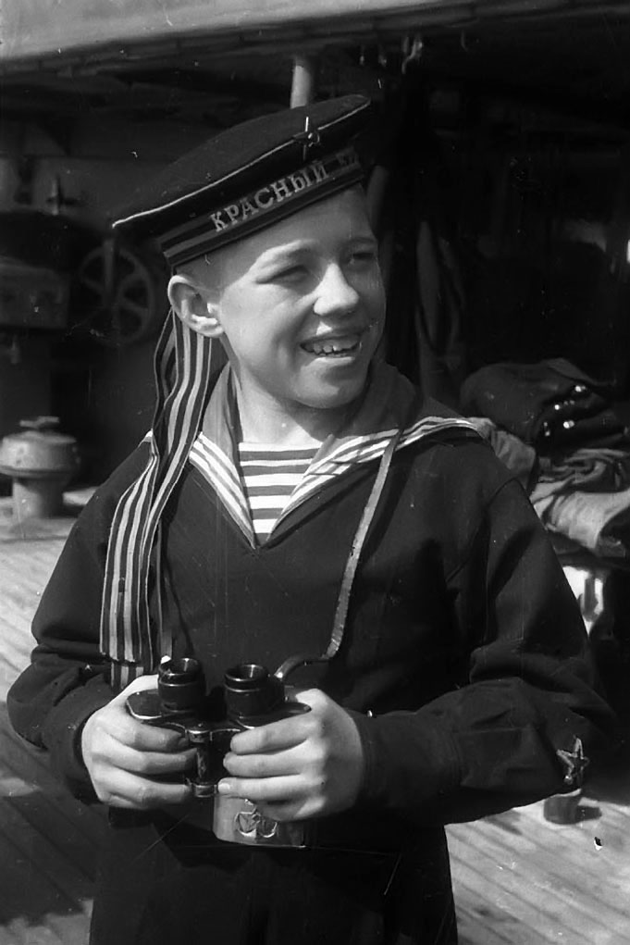
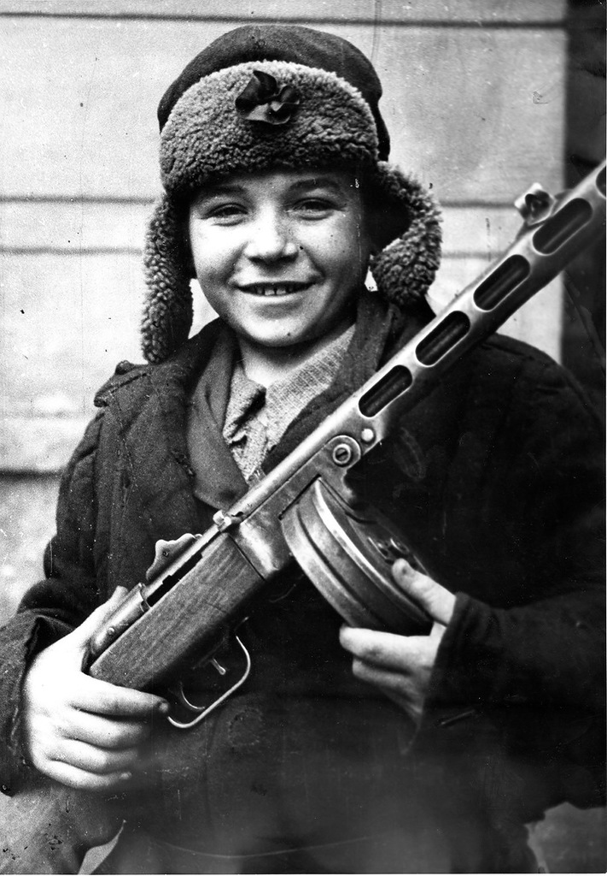
Давно уж бои отгремели, Но время не вычеркнет, нет! Мальчишку в солдатской шинели Неполных пятнадцати лет.

